Slide 1





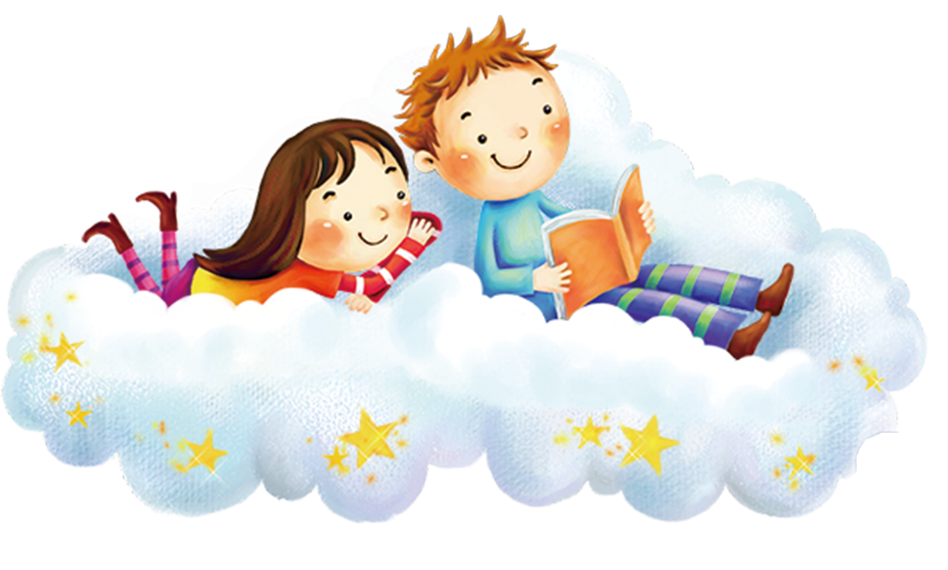








CHÀO MỪNG CÁC CON
ĐẾN VỚI TIẾT HỌC
MÔN TOÁN

Slide 2
Khởi động

Slide 3
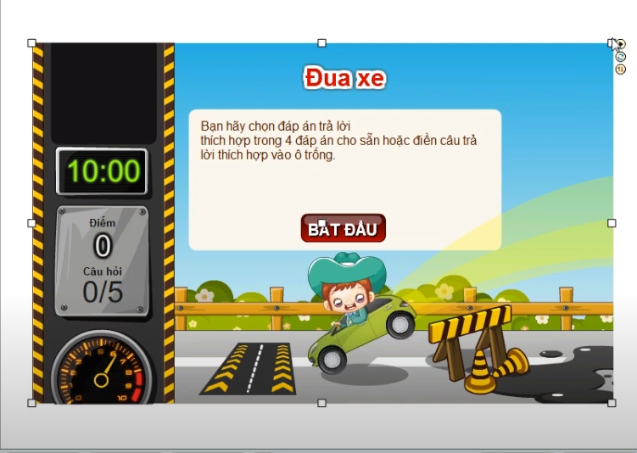
Em hãy chọn đáp án đúng để chiếc xe có thể vượt qua chướng ngại vật và về đích nhanh nhất nhé!

Slide 4

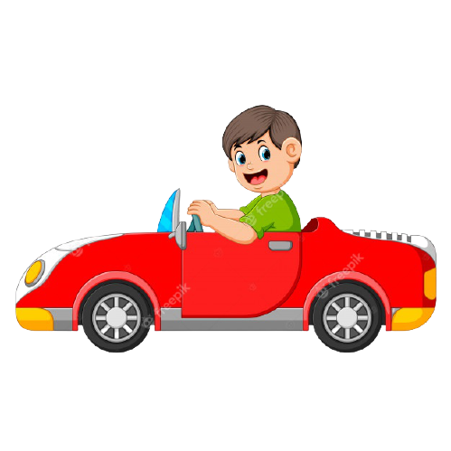
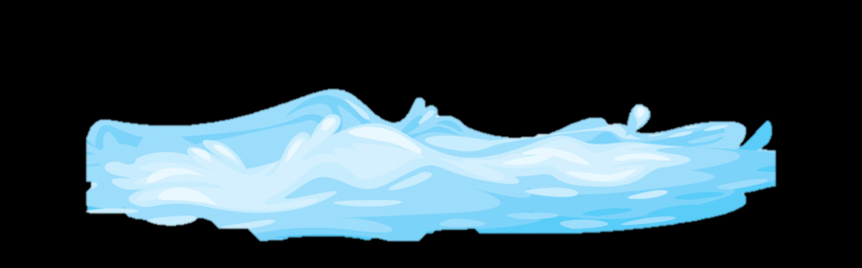
Lan gấp được 7 bông hoa, Chi gấp được ít hơn Lan
3 bông hoa. Hỏi Chi gấp được bao nhiêu bông hoa?
A. 9 bông hoa
B. 10 bông hoa
C. 4 bông hoa

Slide 5
Mai có 5 nhãn vở , Hoa có nhiều hơn Mai
4 nhãn vở. Hỏi Hoa có bao nhiêu nhãn vở?
A. 8 nhãn vở
B. 9 nhãn vở
C. 1 nhãn vở

Slide 6



Cảm ơn các bạn rất nhiều!

Slide 7



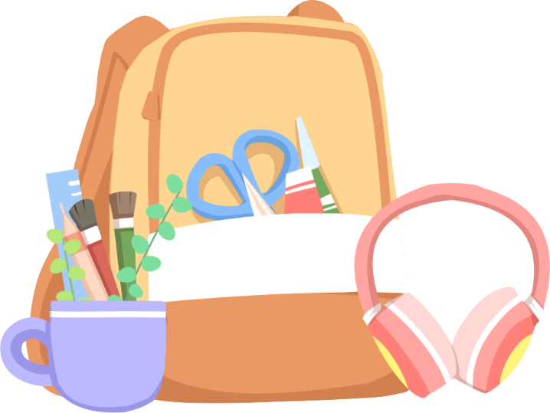
BÀI : LUYỆN TẬP CHUNG (TIẾT 1 )
Notes:
Thiết kế bởi: Hương Thảo - tranthao121004@gmail.com

Slide 8
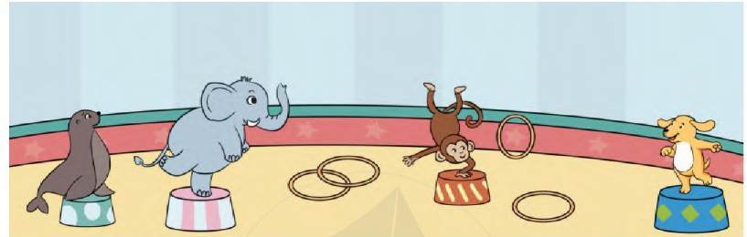
Tính
1
Một rạp xiếc thú có 8 diễn viên thú, người ta vừa huấn luyện thêm được 5 diễn viên thú nữa. Hỏi rạp xiếc đó có tất cả bao nhiêu diễn viên thú?
số
Bài giải:
Rạp xiếc đó có tất cả số diễn viên thú là:
8 + 5 = 13 (diễn viên)
Đáp số: 13 diễn viên thú

Slide 9

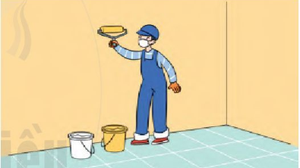
Tính
Để sơn lại các phòng học, bác thợ sơn đã dùng 9 thùng sơn trắng và
8 thùng sơn vàng. Hỏi bác thợ sơn đã dùng tất cả bao nhiêu thùng sơn?
2
số
Bài giải:
Bác thợ sơn đã dùng tất cả số thùng sơn là:
9 + 8 = 17 (thùng)
Đáp số: 17 thùng sơn

Slide 10
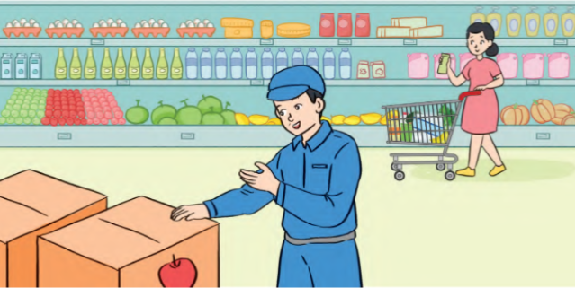
Tính
Buổi sáng siêu thị bán được 30 thùng táo, buổi chiều siêu thị bán được nhiều hơn buổi sáng 10 thùng. Hỏi buổi chiều siêu thị bán được bao nhiêu thùng táo?
3

Slide 11
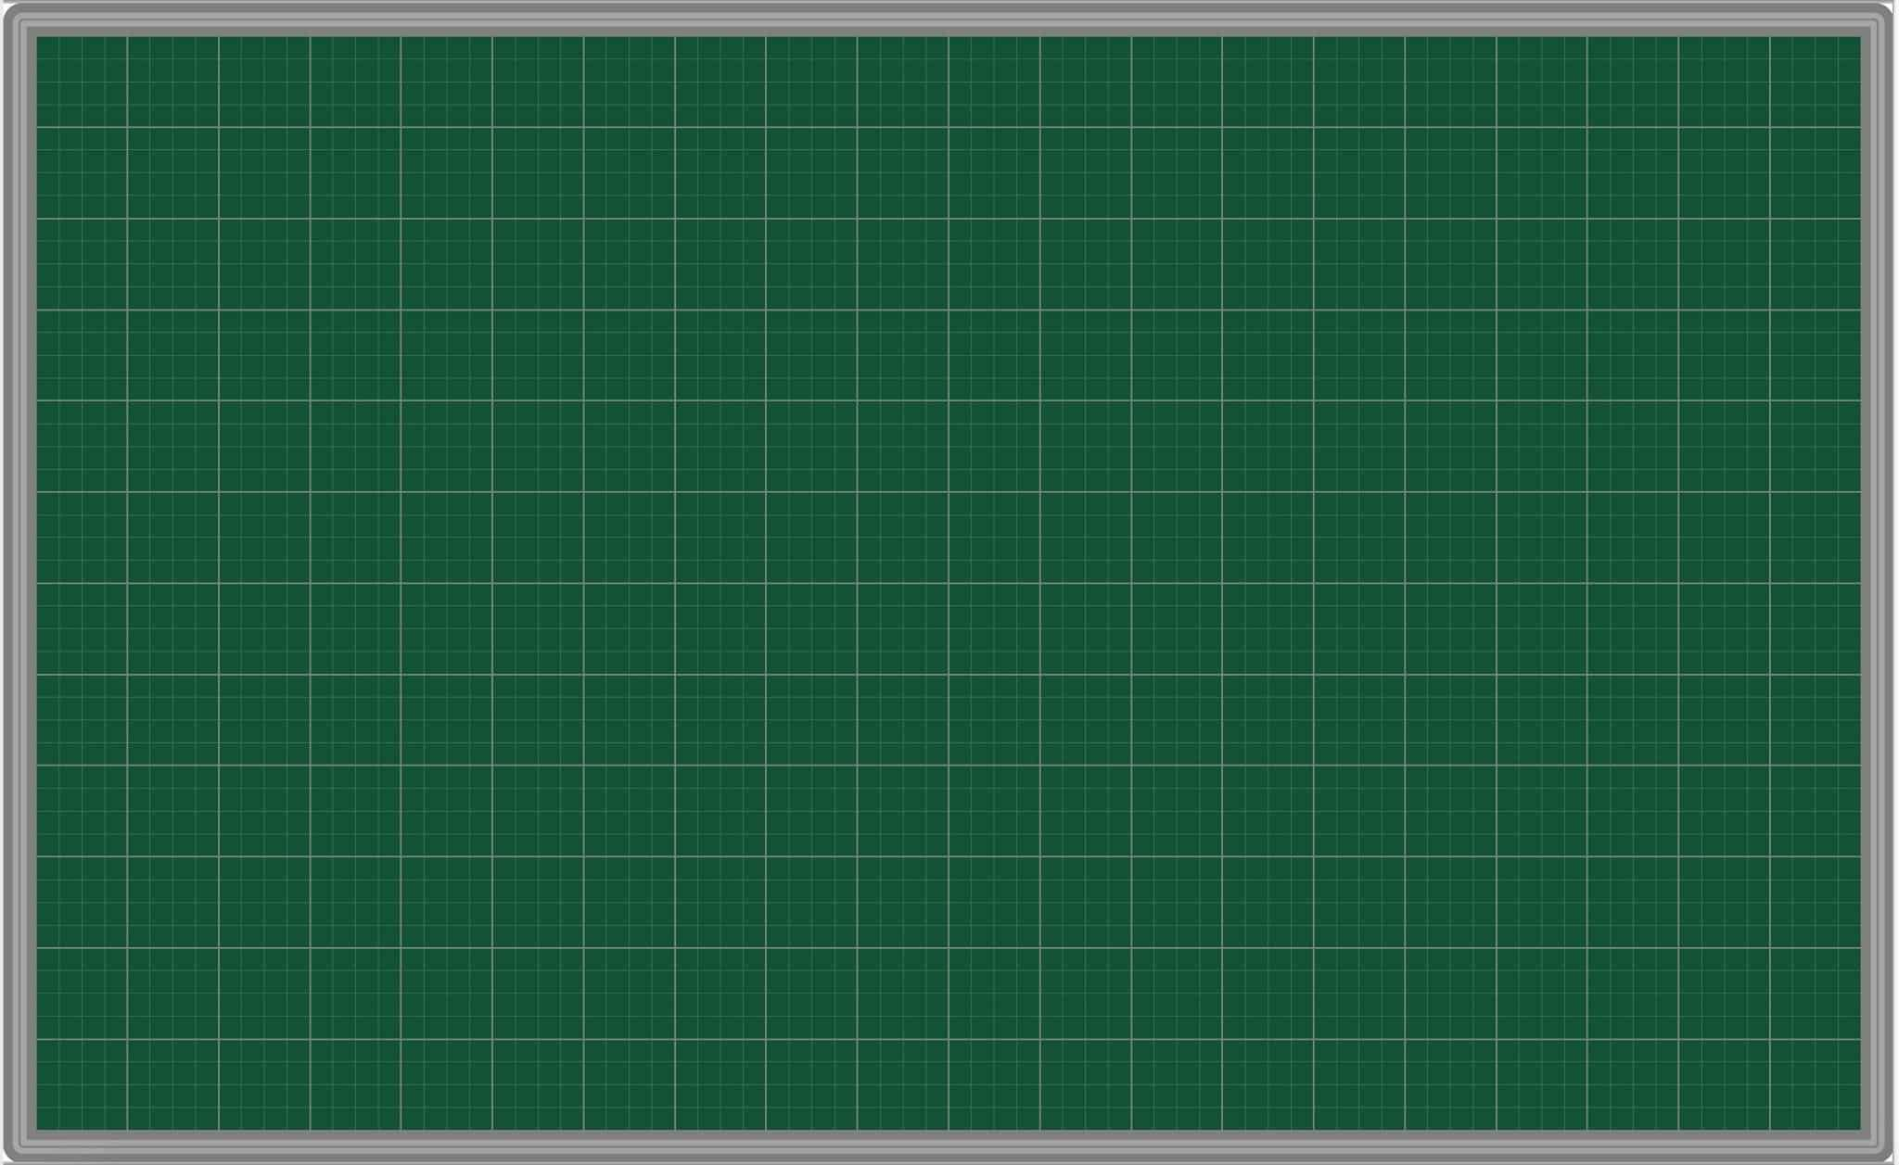
Thứ năm ngày 11 tháng 11 năm 2021
Toán
Bài: Luyện tập chung (tiết 1 )
3.
Bài giải
Buổi chiều siêu thị bán được số thùng táo là :
(thùng)
30 + 10 = 40
Đáp số :
40
thùng táo
Buổi sáng siêu thị bán được 30 thùng táo, buổi chiều siêu thị
bán được nhiều hơn buổi sáng 10 thùng . Hỏi buổi chiều siêu
bán được bao nhiêu thùng táo ?

Slide 12
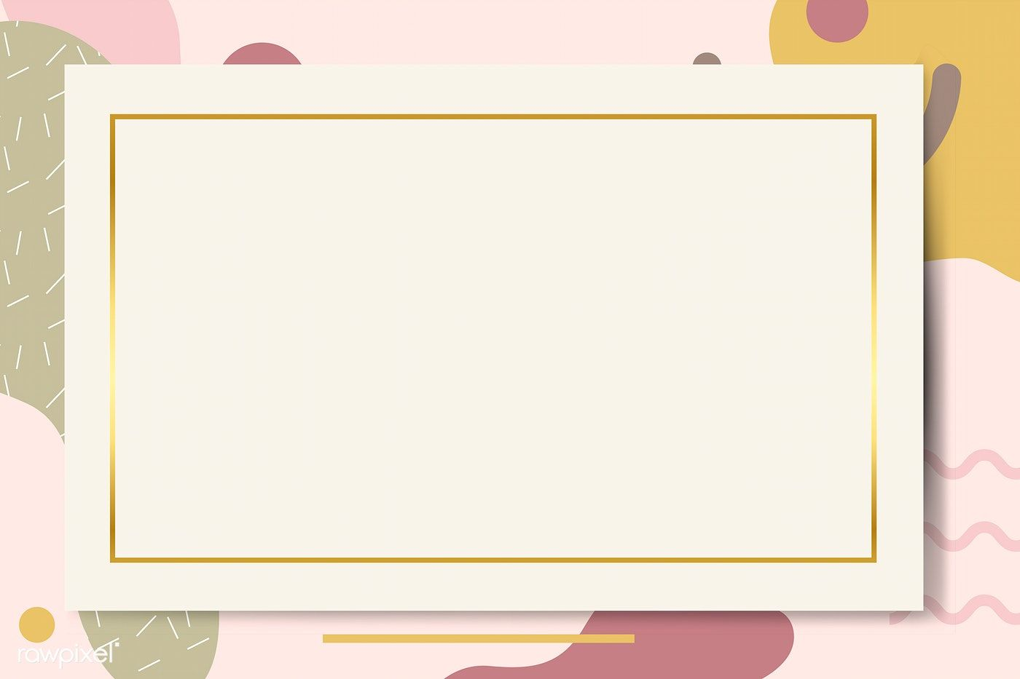
DẶN DÒ
HOÀN THÀNH BÀI 1,2,3
VỞ BÀI TẬP TOÁN
TRANG 42

